Slide 1
TULO · KUNDCASE & WEBINAR
Affärsvärlden & Tulo
Så jobbar vi med prenumerationer, försäljning och kundtjänst i Tulo
Johanna Olergård
Marknadsansvarig & Kundtjänstchef, Affärsvärlden
Notes:
Jag heter Johanna Olergård och är marknadsansvarig och kundtjänstchef på Affärsvärlden. Jag har jobbat på Afv i över 6 år och varit med nästan helt från start sedan vi tog över driften 2020. Jag jobbar dagligen i Tulo Payway och Engage med kundtjänst- och marknadsmodulen, men kollar även statistik och data och administrerar flera olika systemuppsättningar.

Slide 2
1
PRESENTATION AV AFFÄRSVÄRLDEN
Om Affärsvärlden
Tidningen har funnits sedan 1901. Drivs av Nya Klara Publishing AB.
3 st produkter:
- Total
- Digital
- Free
Digital first: kontinuerligt uppdaterat innehåll på sajten
Utgivning av tidning en gång/vecka
Enbart tillsvidareprenumerationer, månad och år.
1901
Grundades
Affärsvärlden × Tulo
Notes:
Affärsvärlden drivs av Nya Klara Publishing AB sedan 2020. Tidningen har funnits sedan 1921. Vi är 'digital first' och fokuserar mycket innehåll på sajten som uppdateras kontinuerligt under dagen, men har också vår populära tidning som ges ut en gång per vecka. Cirka 60% är tidningsprenumeranter och 40% digitala. Man kan vara digital prenumerant eller digital + tidningsprenumerant, och vi har även en gratis digitalprenumeration. Vi har bara tillsvidareprenumerationer, både digitalt och på tidningen – inga styckköp eller tidsbestämda prenumerationer.

Slide 3
2
HUR AFFÄRSVÄRLDEN ANVÄNDER TULO
Vår resa till Tulo
1
2
3
4
Ärvt system
Q1 2020
Byggde eget
Q4 2020
Sökte helhetslösning
2024
Övergång till Tulo
Maj 2024
Passade inte vårt arbetssätt
Fungerade bra – tills vi växte ur det
Mogen, pålitlig och tekniskt pigg
Full integrering med Tulo
Affärsvärlden × Tulo
Notes:
När Nya Klara Publishing tog över Affärsvärlden ärvde vi ett prenumerationssystem, men märkte direkt att det inte passade vårt arbetssätt. Vi hittade inget alternativ som täckte våra behov och byggde därför ett eget system, som fungerade bra i ett par år men som vi växte ur. Vi sökte då en mogen och pålitlig helhetslösning som samtidigt kändes tekniskt piggt och hade utvecklingsplaner framåt – det hittade vi i Tulo. I maj 2024 gick vi över helt till att använda Tulos tjänster och är jättenöjda.

Slide 4
2
HUR AFFÄRSVÄRLDEN ANVÄNDER TULO
Så använder vi Tulo idag
A
M
All-in-kund i Tulo
Mailchimp x Tulo
Nyhetsbrev
Välkomstslingor
Churnslingor
Flödar sömlöst med köp, uppsägningar och produktbyten
Distribution
Köpsidor & kampanjsidor
Paywalls
Betalningar
Statistik
Kundtjänst m.m.
Affärsvärlden × Tulo
Notes:
Vi är en all-in-kund i Tulos system och använder Tulo för distribution, köpsidor, kampanjsidor, paywalls, betalningar, statistik, kundtjänst och mycket mer. Vi har också inkorporerat Mailchimp för nyhetsbrev, välkomst- och churnslingor tillsammans med Tulos tjänster, så det fungerar sömlöst med prenumerantens köp, uppsägningar och produktbyten.

Slide 5
3
PRODUKTER OCH FÖRSÄLJNING
Tre produkter — många fler valmöjligheter
Digital
Total
Free
Full digital access och nyhetsbrev
Tidning, full digital access och nyhetsbrev
Viss digital access och nyhetsbrev
Inom varje produkt finns fler valmöjligheter och krav som kan sättas:
•
Företag eller privatperson
•
Gruppkonto eller enskild prenumeration
•
Månads- eller årsprenumeration
•
Betalmedel: kort, faktura, Apple Pay m.fl.
Allt går att skräddarsy genom olika paket. Exempelvis erbjuder vi endast faktura som betalmedel för företagskunder.
- Endast årsprenumeration - Krav på org. nr
- Krav på telefonnummer
Affärsvärlden × Tulo
Notes:
Vi har tre prenumerationstyper: Digital, Total och Free. Men inom dessa tre produkter har vi även valmöjligheter som företag eller privatperson, gruppkonton eller enskilda prenumerationer, månads- eller årsprenumeration samt betalmedel som kort, faktura och Apple Pay. Alla dessa alternativ går att skräddarsy vid försäljningen genom att skapa olika paket — och det är något vi uppskattar mest med Tulos system: att alla dessa inställningar finns.

Slide 6
4
KÖPSIDOR, PAYWALLS OCH FREE-PRENUMERANTER
Tre försäljningsytor
1
2
3
Köpsidor
Paywall
Avanza
Standard & kampanj
Möter besökaren mitt i artikeln på sajten
Speciallösning – mer om det i nästa avsnitt
Affärsvärlden × Tulo
Notes:
Vi har tre försäljningsytor: köpsidor (standard och kampanj, bland annat via Triggerbee-popups och e-postutskick), paywall och en speciallösning för Avanza. Vi jobbar mycket med försäljning via pop-ups på sajten samt e-postutskick till våra Free-prenumeranter.

Slide 7
4
KÖPSIDOR, PAYWALLS OCH FREE-PRENUMERANTER
Vad konverterar bäst?
80% av försäljningen sker via köpsidor, 20% via paywallen (exkl. Avanza).
Fokus på pop-ups på sajten
E-postutskick till Free-prenumeranter
Köpsidorna konverterar klart högre än paywallen
Affärsvärlden × Tulo
Notes:
Av försäljningen på köpsidor och paywallen, exklusive Avanza, sker cirka 80% via köpsidor och 20% via paywallen. Vi jobbar mycket med försäljning via pop-ups på sajten samt e-postutskick till våra Free-prenumeranter, och köpsidorna konverterar klart högre än betalväggen — därför har vi lagt mer fokus där.

Slide 8
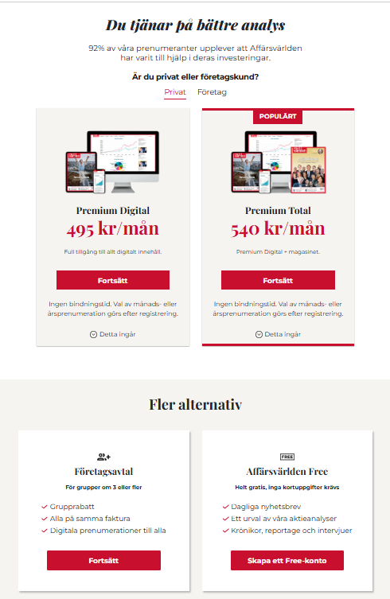
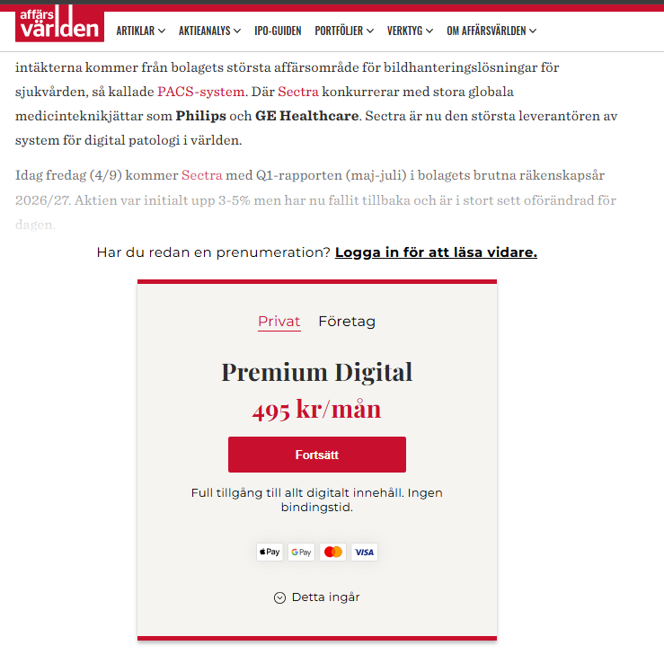
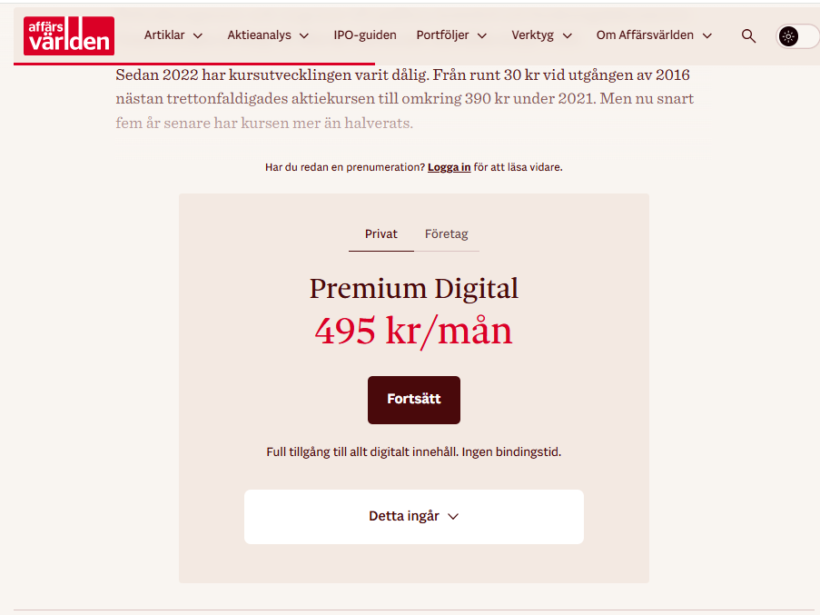
4
KÖPSIDOR, PAYWALLS OCH FREE-PRENUMERANTER
Köpsida & paywall i praktiken
LANSERADES FÖRRA VECKAN!
Köpsida — nuvarande design
Paywall — nuvarande design
Paywall — ny design
Affärsvärlden × Tulo
Notes:
Vi bygger vår köpsida och paywall med en 'blädderfunktion' för att särskilja för besökarna vilken produkt de ska köpa. Här ser ni nuvarande köpsida, nuvarande paywall och paywallen i det nya utseendet — vi lanserar en ny sajt den här veckan, så både den gamla och den nya varianten av paywallen finns med som exempel.

Slide 9
5
SPECIALLÖSNING
Speciallösning: Avanza
Utöver Free-prenumerationer, Mailchimp-integrering och en rad statistikrapporter har den största speciallösningen varit vår integration med Avanza.
SAMARBETET
UTMANINGEN
Avanzas kunder får en hög rabatt på en Affärsvärlden-prenumeration. För bästa användarupplevelse ville vi erbjuda prenumerationsköp direkt i Avanza-appen.
Betalningen skulle dras direkt från kundens Avanzakonto – utan att kunden registrerar ett betalmedel hos Tulo – samtidigt som kontot ändå behövde finnas i Tulo för rätt läsarbehörighet på sajten.
Affärsvärlden × Tulo
Notes:
Vi har en hel del speciallösningar som vi behövt lösa via Tulo – Free-prenumerationer, Mailchimp-integrering, många typer av rapporter och statistik. Men den största specialaren har varit vår Avanza-integrering. Vi har ett stort samarbete med Avanza där deras kunder får en hög rabatt på en Affärsvärlden-prenumeration. För att underlätta för kunderna ville vi erbjuda prenumerationsköp direkt hos Avanza för en bättre användarupplevelse. Den stora svårigheten att lösa var att betalningen skulle gå direkt via Avanza och att användaren inte skulle behöva registrera ett betalmedel hos Tulo – pengarna skulle dras direkt från deras Avanzakonto – men att kundens användarkonto ändå behövde registreras i Tulo för att få rätt läsaraccesser på vår sajt.

Slide 10
5
SPECIALLÖSNING
Så löste vi det
1
Väljer prenumerationstyp (Digital eller Total) i Avanza-appen
2
Väljer vilket Avanzakonto pengarna ska dras från
3
Länkas till en Tulo-sida för att skriva in sin e-postadress
4
Kommer tillbaka till Avanza-appen för att slutföra beställningen
5
Får tillgång till låsta aktieanalyser direkt i Avanza-appen och på webben
6
Pengarna dras automatiskt från Avanzakontot varje månad
Upplevelsen för kunden: ett sömlöst samarbete mellan handelsplatsen (Avanza) och rådgivaren (Affärsvärlden). Läs aktieanalyserna direkt när du är på bolagets aktiesida och agera direkt.
Affärsvärlden × Tulo
Notes:
Tack vare mycket brainstorming och bollande kunde vi landa i en lösning som funkar nästan precis som vi önskade. Det är ett par funktioner som inte är helt smärtfria för vår kundtjänst, men för kunden fungerar det väldigt smidigt. Kunden väljer sin prenumerationstyp direkt i Avanza-appen, väljer vilket Avanzakonto pengarna ska dras ifrån, länkas till en Tulo-sida för att skriva in sin e-postadress och kommer sedan tillbaka till Avanza-appen för att slutföra beställningen. Vi har byggt en integrering som gör att kunden kan läsa våra aktieanalyser – som är låst material på webben – direkt i Avanzas app och på webbsidan, och pengarna dras från Avanzakontot varje månad.

Slide 11
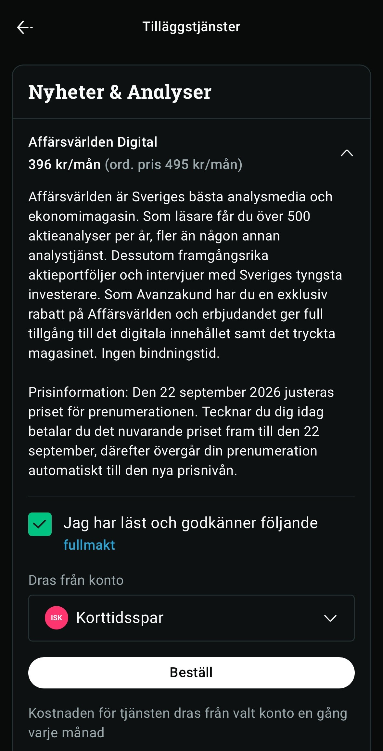
5
SPECIALLÖSNING
Så ser det ut för kunden
RESULTATET
Kunden kan läsa Affärsvärldens aktieanalyser – annars låst material – direkt i Avanzas app. Pengarna dras automatiskt från Avanzakontot varje månad men de har full tillgång till Affärsvärldens sajt och "mitt konto".
Ett par moment är inte helt smärtfria för vår kundtjänst internt – men för kunden fungerar det väldigt smidigt.
Beställning i Avanza-appen
Affärsvärlden × Tulo
Notes:
Känslan för användarna är väldigt trygg och som att du gjort ett klipp direkt via din bank och att du får innehållet – aktieanalyserna – direkt där du också gör dina aktieköp. Det är ett par funktioner som inte är helt smärtfria för vår kundtjänst, men för kunden fungerar det väldigt smidigt.

Slide 12
Tack!
Frågor? Hör gärna av dig.
Johanna Olergård
Marknadsansvarig & Kundtjänstchef, Affärsvärlden
johanna.olergard@afv.se
Notes:
Tack för att ni lyssnade! Hör gärna av er vid frågor.

